Slide 1

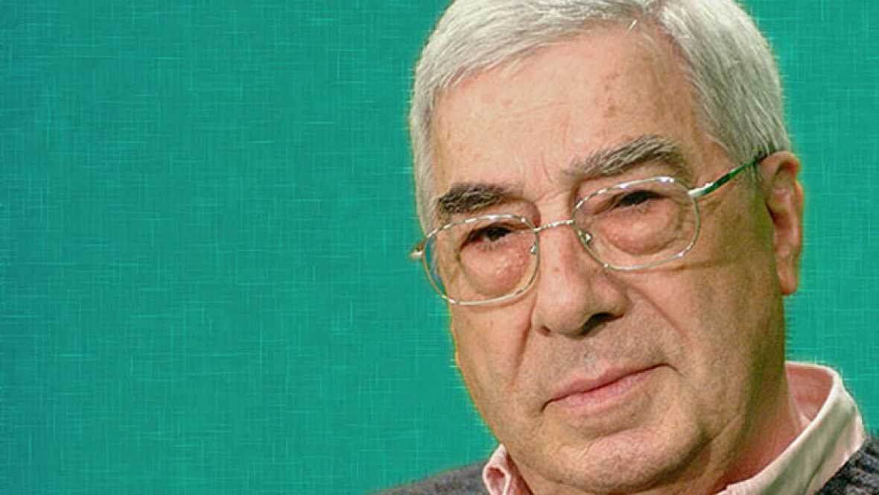



RECORDANDO
A
RAFAEL
AZCONA

Slide 2
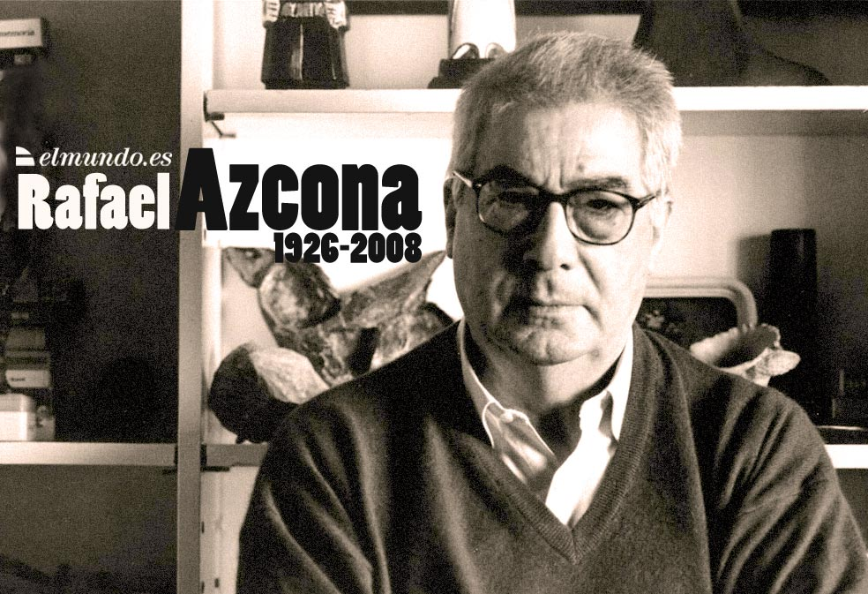

Slide 3
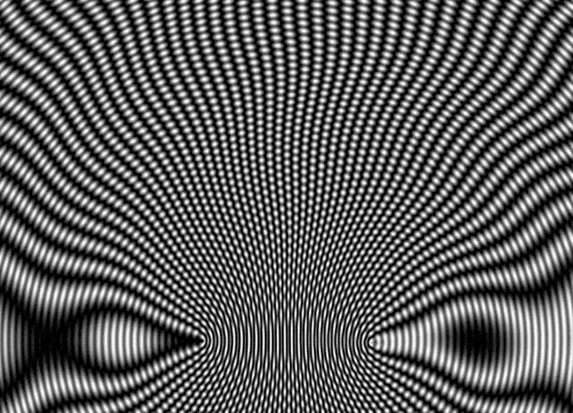
Es considerado por muchos como el mejor guionista español de la historia y el guionista con mayor número de Premios Goya (6) y nominaciones (12) en las categorías a Mejor guión original y Mejor guión adaptado, además del Goya de Honor que recibió en 1998.
Comenzó su trayectoria profesional como novelista y desde 1951 colaboró con revistas humorísticas como La codorniz. Gracias a la adaptación de la novela El pisito, junto con el director italiano Marco Ferreri en 1959, entró en el mundo del cine, que ya nunca abandonaría.
Según sus palabras: "Escribo guiones porque me resulta más fácil que escribir novelas".

Slide 4
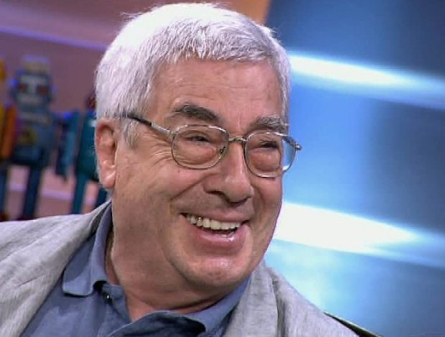

Slide 5
Sus primeros guiones, como El pisito, El cochecito, El verdugo, etc., tratan del retrato de su época y denuncian la pobreza de entonces. Siempre colaboró con directores que compartieran su interés por reflejar la realidad española en el cine.
Murió el 24 de marzo de 2008 a los 81 años de edad, de cáncer de pulmón en su casa de Madrid.
En su honor tiene dedicado el nombre de sendas calles en Logroño y en Villamediana de Iregua. La biblioteca pública municipal de Logroño situada en el barrio de Madre de Dios también lleva su nombre. En marzo del 2012 en la Sala Gonzalo de Berceo, situada en una de las zonas peatonales del centro de Logroño, se inauguró la sede de la Filmoteca Rafael Azcona. En el mundo de la televisión, la serie Compañeros se ambientó en un ficticio Colegio Azcona.

Slide 6
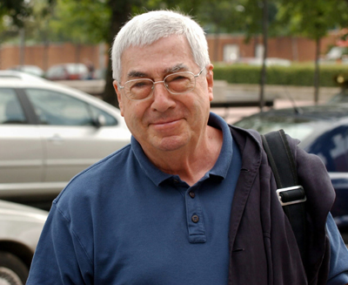

Slide 7
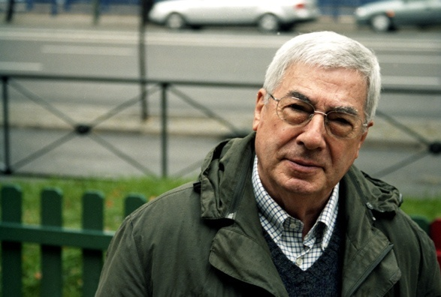

Slide 8

Logroño, 24 de octubre de 1926 - Madrid, 24 de marzo de 2008
Llegó a Madrid en la víspera de su 25 cumpleaños y pasó medio años disfrutando de «los encantos de eso que llaman vida bohemia, aunque sin dinero ni para un café». Sus primeros pasos los dio como poeta, pero pronto se dio cuanta de su incapacidad y se dedicó al humor.
En julio de 1952 publicó por primera vez en «La Codorniz», la histórica revista de humor gráfico y literario que burló al franquismo y la censura. «Me encuentro estupendamente haciendo esas cosas: tirarle de la barba a la severidad, a la tristeza, a la melancolía y a la estupidez es una delicia». Rafael escribió artículos, cuentos, chistes e inventó a su popular personaje «El repelente niño Vicente», crítico con la moral de la época.
Rafael compaginó su producción en «La Codorniz» con la escritura de novelas. La primera es «Cuando el toro se llama Felipe». Luego siguieron «Los muertos no se tocan, nene», «Los ilusos» y «Los europeos», entre otras. Cuatro de ellas firmadas con el pseudónimo de Jack O'Relly. Ya demuestra las condiciones que marcará como guionista: el tratamiento coral, la soledad y el aparente caos dentro de la meticulosa planificación de la obra. No volvió a escribir novelas desde 1960 aunque sí las corrigió y reeditó.
En 1958 colaboró con el director italiano Marco Ferreri en la adaptación de su novela El pisito. Entró así en el mundo del cine, que ya nunca abandonaría. Según contó Ferreri: «Yo convencí a Azcona de que se hiciera guionista y Azcona me persuadió a mí de que me dedicara a la dirección». «El pisito» (1958) fue su primer guión para cine con el que iniciaría su primer gran tándem creativo.
La filmografía de Azcona está unida a cuatro directores en cuatro etapas de su trabajo: Marco Ferreri, Luís García Berlanga, Carlos Saura y José Luís García Sánchez. El hecho de trabajar con pocos directores (estos cuatro dirigieron la mitad de sus 97 guiones para el cine) le dio la posibilidad de ser uno de los guionistas más personales del cine español.

Slide 9
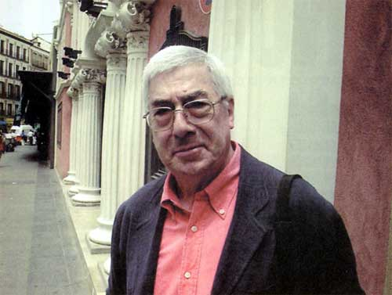

Slide 10
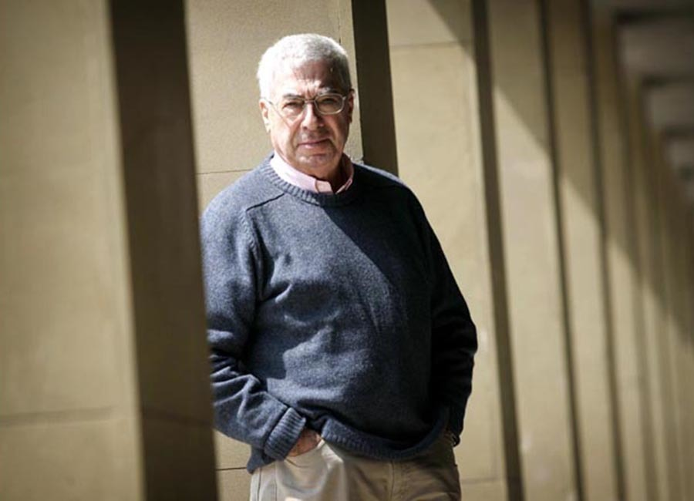

Slide 11


Slide 12
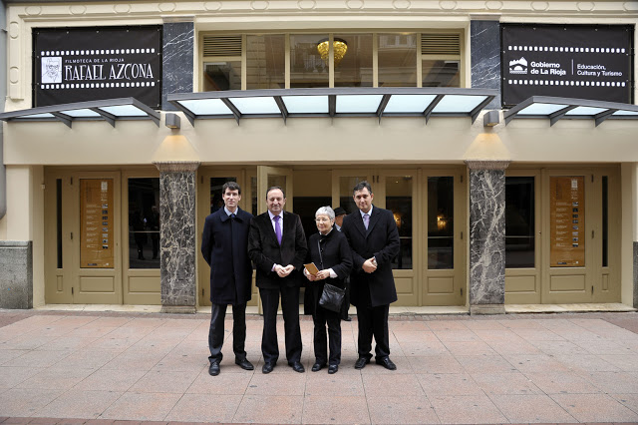
INAUGURACION DE LA
FILMOTECA RAFAEL AZCONA,

Slide 13
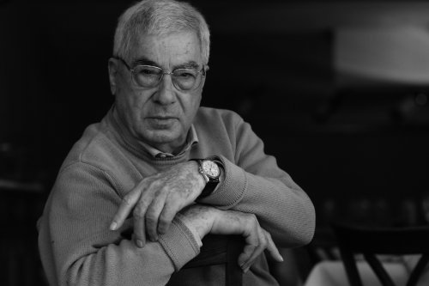

Slide 14
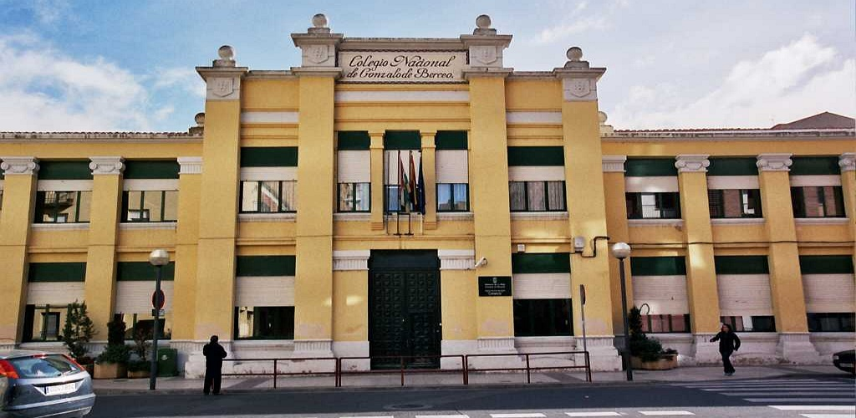
BIBLIOTECA
RAFAEL
AZCONA

Slide 15
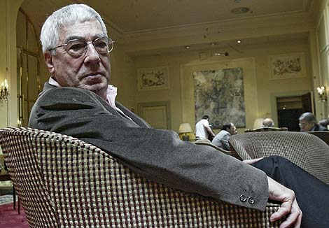

Slide 16
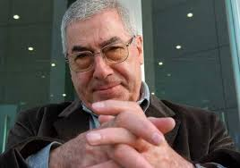

Slide 17
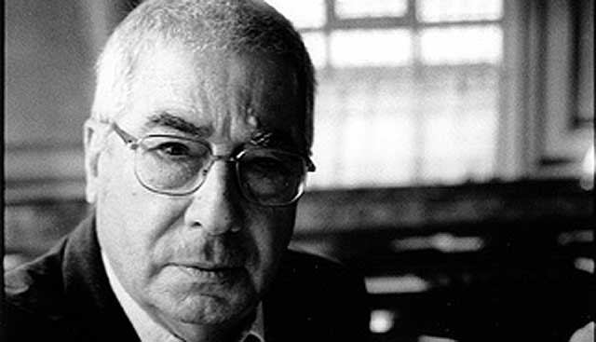

Slide 18
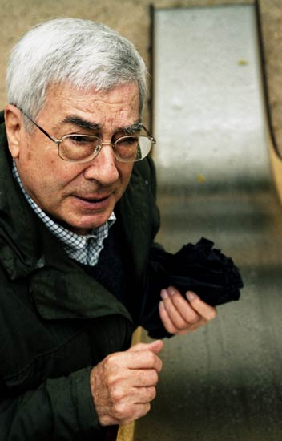
Otros
1964 - Medalla del Círculo de Escritores Cinematográficos al mejor argumento original por El verdugo.
1982 - Premio Nacional de Cinematografía
1987 - Medalla de La Rioja
1994 - Medalla de Oro al Mérito en las Bellas Artes
2000 - Mejor guion en el Festival de Málaga por Adiós con el corazón
2006 - Premio Ricardo Franco del noveno Festival de Málaga
2007 - Galardón a las Bellas Artes de La Rioja

Slide 19
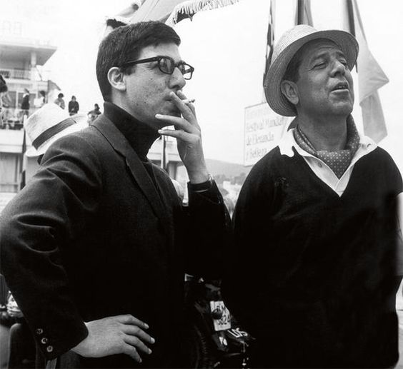
Azcona con Luis García Berlanga en el rodaje de
'El verdugo'

Slide 20
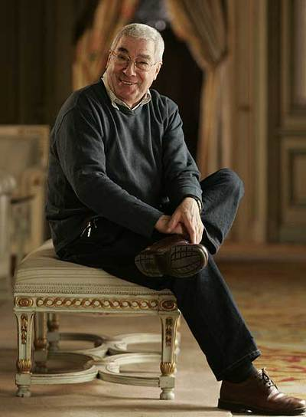
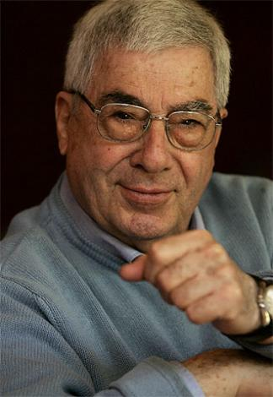

Slide 21
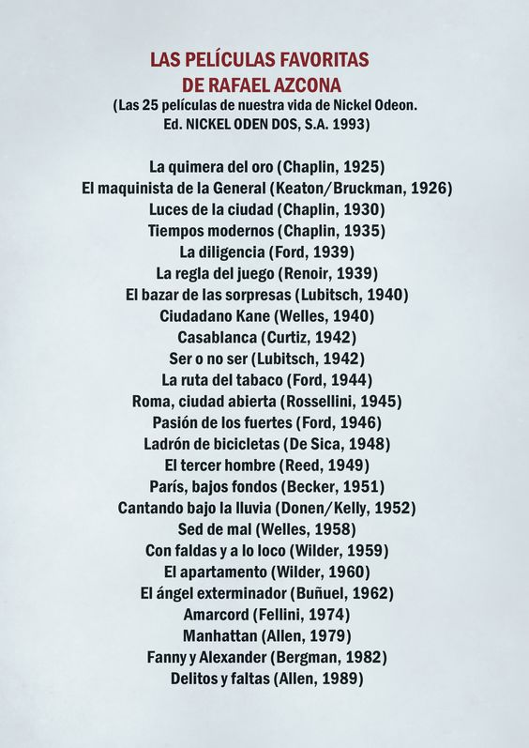

Slide 22


Slide 23
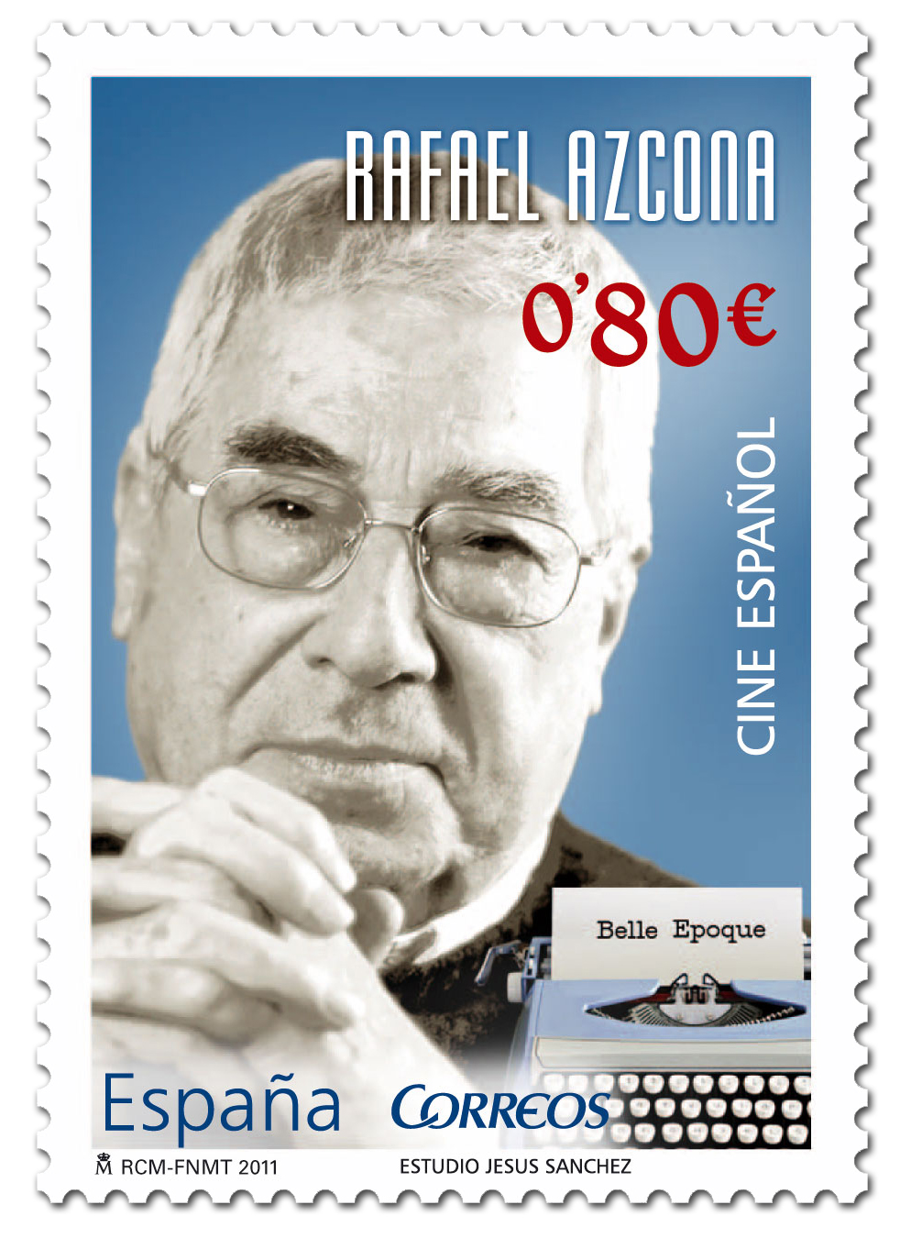
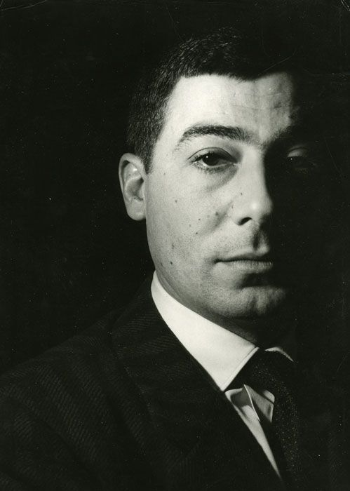

Slide 24
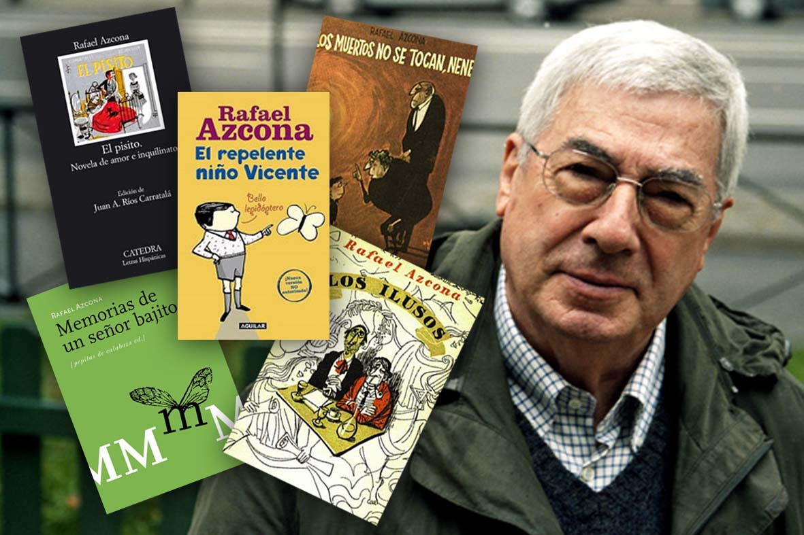

Slide 25
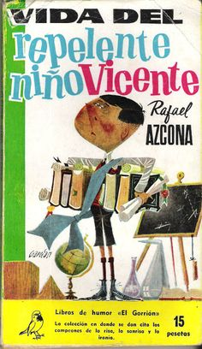
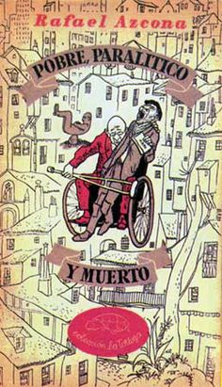

Slide 26
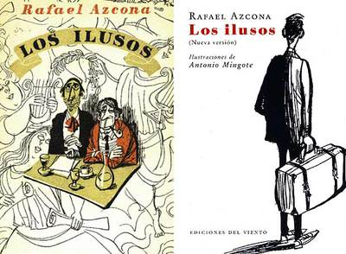

Slide 27
Libros. Obra escrita publicada
Vida del repelente niño Vicente, 1955. Aguilar, 2005. ISBN 978-84-03-09605-9
Estrafalario, Alfaguara, 1999 y 2011, incluye "Los muertos no se tocan, nene" (1956), "El pisito" (1956) y "El cochecito". ISBN 978-84-204-1044-9
Los ilusos, (1958). Ediciones del Viento, 2008. ISBN 978-84-96964-10-5
Pobre, paralítico y muerto, (1960). Ediciones del Viento, 2008. ISBN 978-84-96964-13-6
Los europeos, (1960). Tusquets Editores, 2006. ISBN 978-84-8310-338-9

Slide 28
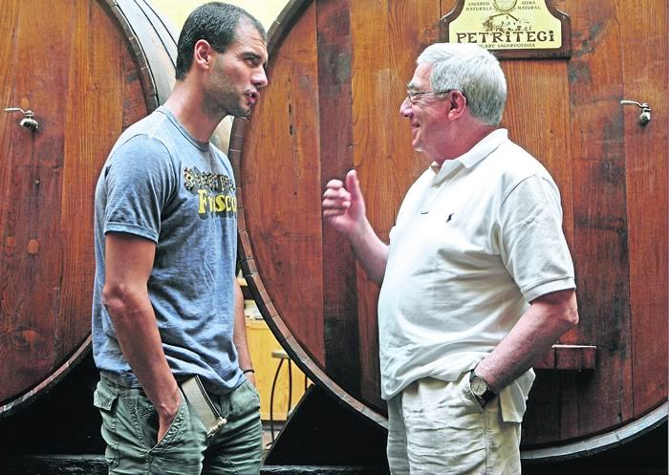

Slide 29
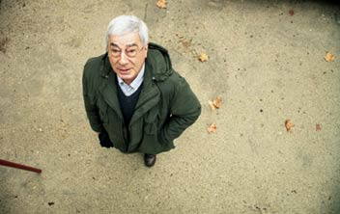

Slide 30
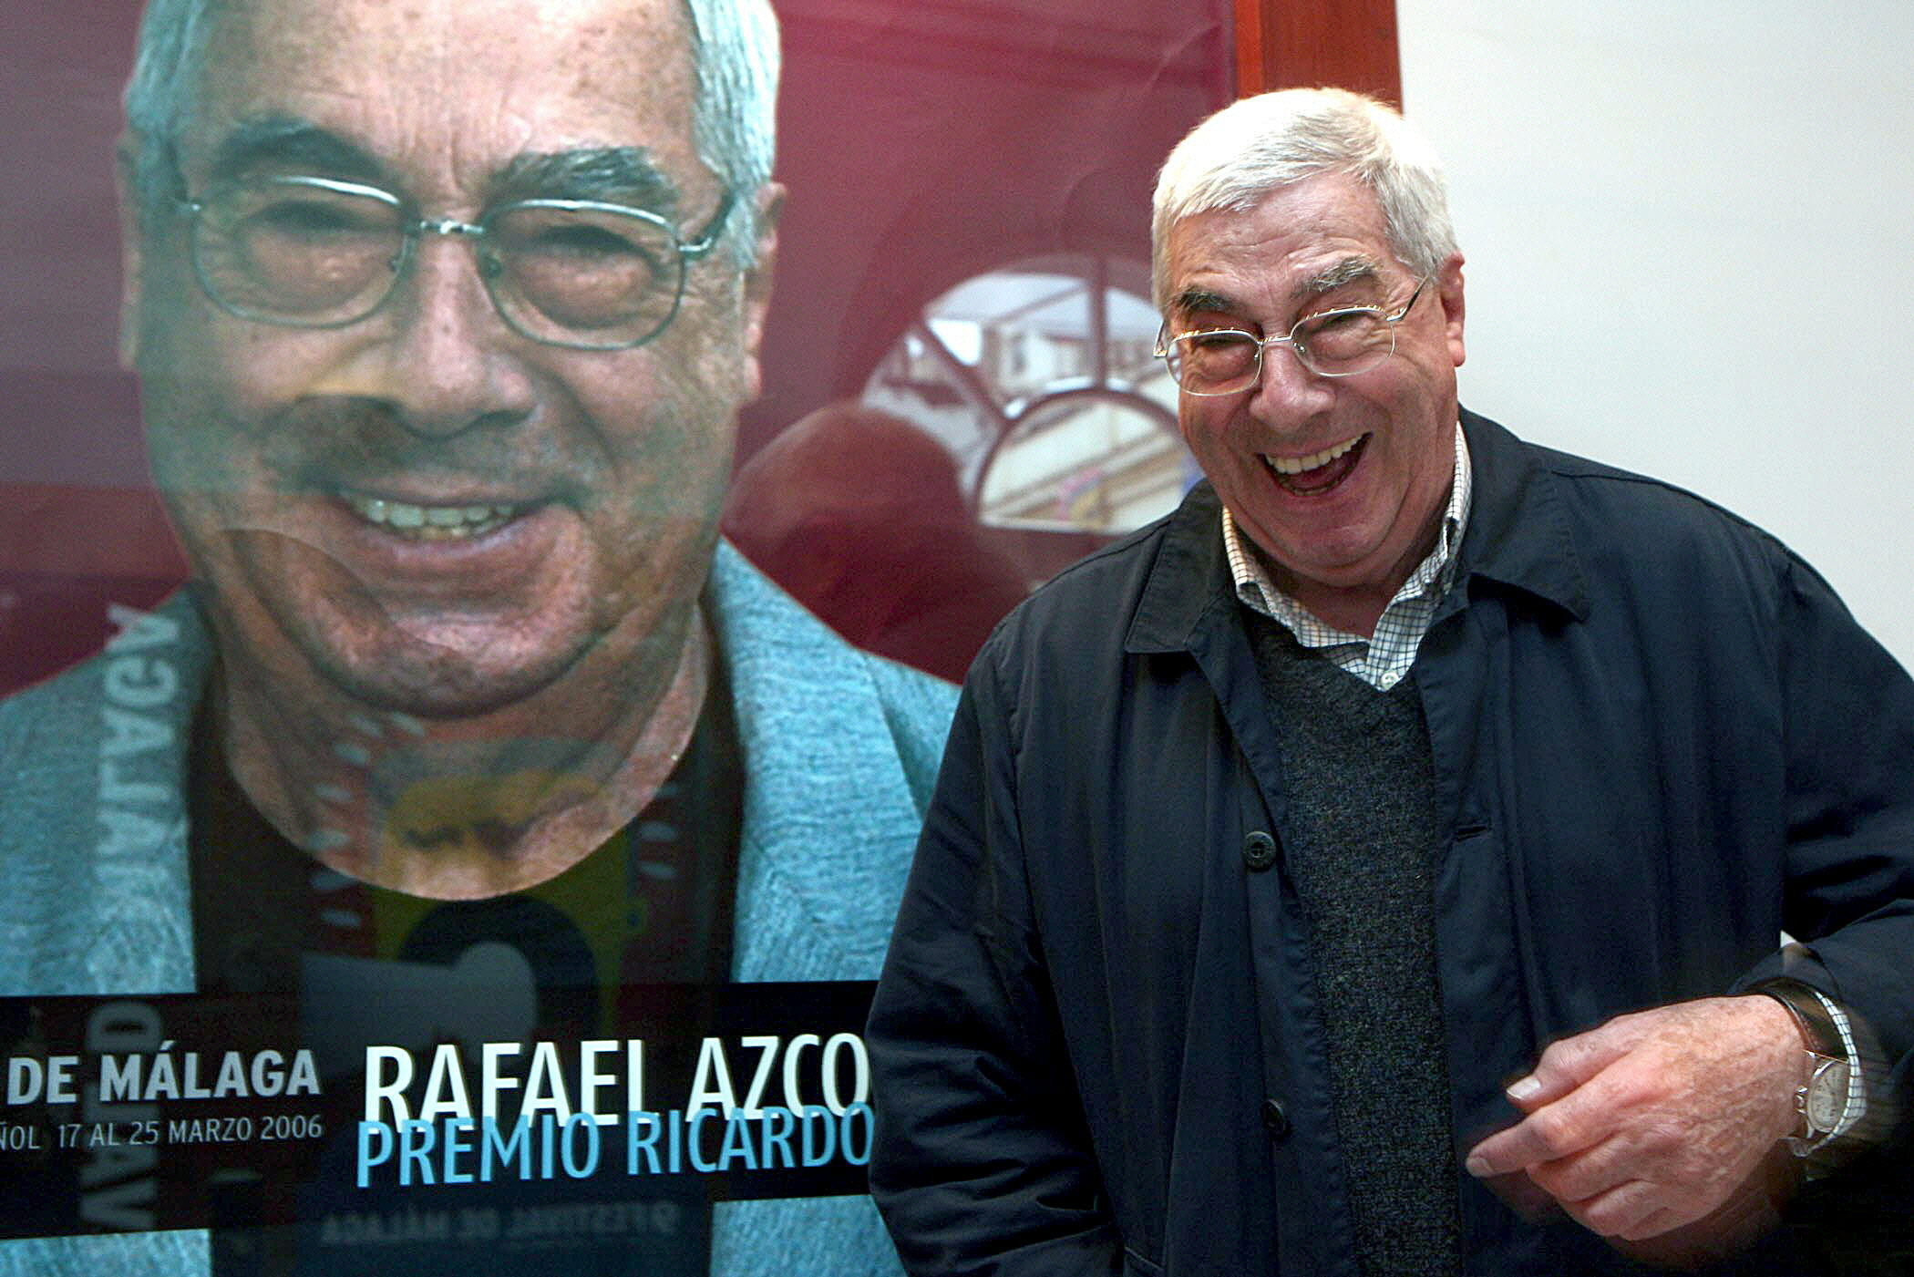

Slide 31
Premios Anuales
de la Academia
"Goya"
Año | Categoría | Película | Resultado
1987 | Mejor guión | El bosque animado | Ganador
1987 | Mejor guión | Moros y cristianos | Nominado
1988 | Mejor guión original | Pasodoble | Nominado
1989 | Mejor guión original | El vuelo de la paloma | Nominado
1990 | Mejor guión adaptado | ¡Ay, Carmela! | Ganador
1992 | Mejor guión original | Belle Époque | Ganador
1993 | Mejor guión adaptado | Tirano Banderas | Ganador
1996 | Mejor guión adaptado | Tranvía a la Malvarrosa | Nominado
1997 | Goya de Honor |  | Ganador
1998 | Mejor guión original | La niña de tus ojos | Nominado
1999 | Mejor guión adaptado | La lengua de las mariposas | Ganador
2001 | Mejor guión adaptado | Son de mar | Nominado
2008 | Mejor guión adaptado | Los girasoles ciegos | Ganador

Slide 32
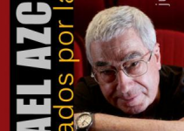

Slide 33
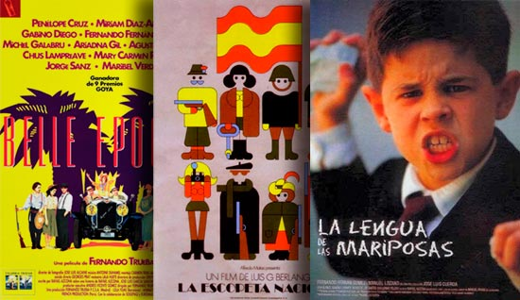

Slide 34
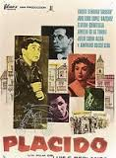
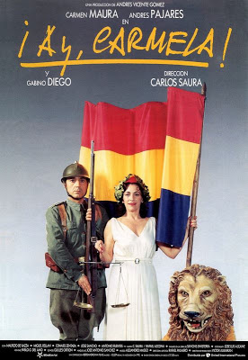

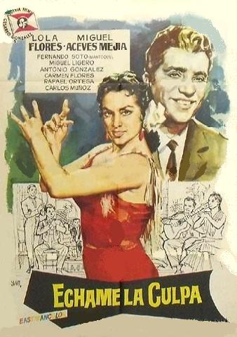

Slide 35
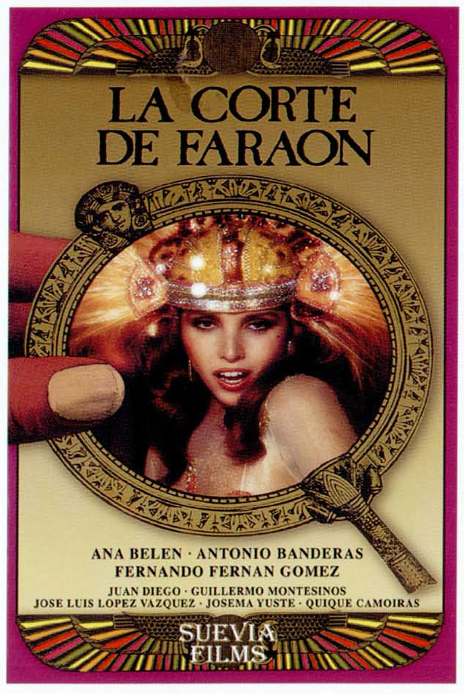
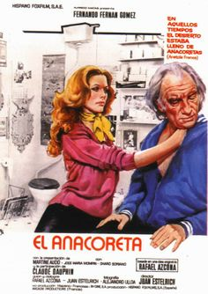

Slide 36
Año | Película | Director
1959 | El pisito | Marco Ferreri
1960 | El cochecito | Marco Ferreri
1961 | Plácido | Luis García Berlanga
1962 | Mafioso | Alberto Lattuada
1963 | El verdugo | Luis García Berlanga
1973 | La gran comilona | Marco Ferreri
1976 | El anacoreta | Juan Estelrich
1978 | Un hombre llamado Flor de Otoño | Pedro Olea
1978 | La escopeta nacional | Luis García Berlanga
1980 | El divorcio que viene | Pedro Masó
1981 | Patrimonio nacional | Luis García Berlanga
1982 | Nacional III | Luis García Berlanga
1985 | La corte de Faraón | José Luis García Sánchez
1985 | La vaquilla | Luis García Berlanga
1986 | El año de las luces | Fernando Trueba
1987 | El bosque animado | José Luis Cuerda
1988 | Soldadito español | Antonio Giménez-Rico
1990 | ¡Ay, Carmela! | Carlos Saura
1992 | Belle époque | Fernando Trueba
1994 | Suspiros de España (y Portugal) | José Luis García Sánchez
1996 | La Celestina | Gerardo Vera
1998 | La niña de tus ojos | Fernando Trueba
1999 | La lengua de las mariposas | José Luis Cuerda
2001 | Son de mar | Bigas Luna
2008 | Los girasoles ciegos | José Luis Cuerda
2011 | Los muertos no se tocan, nene | José Luis García Sánchez
Filmografía seleccionada

Slide 37
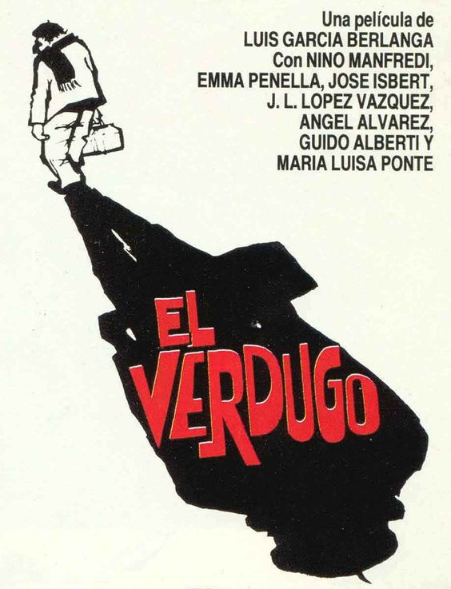
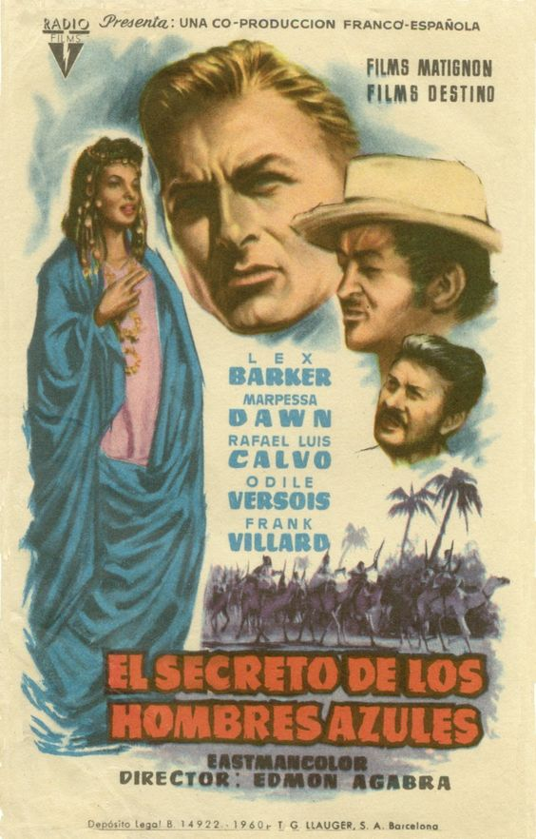

Slide 38
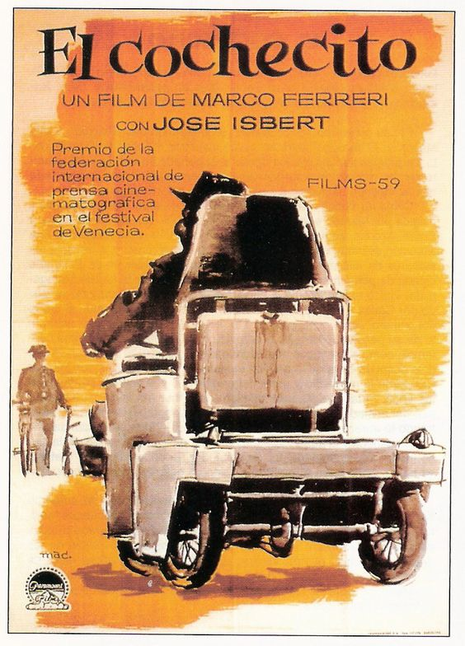
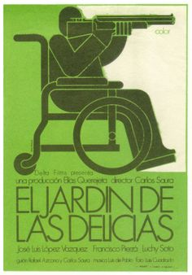

Slide 39
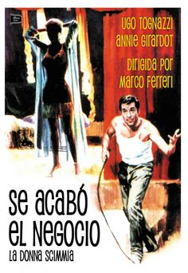
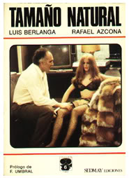

Slide 40
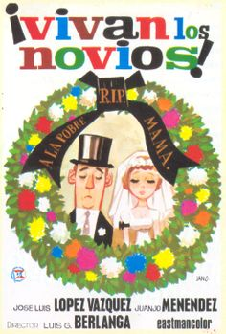
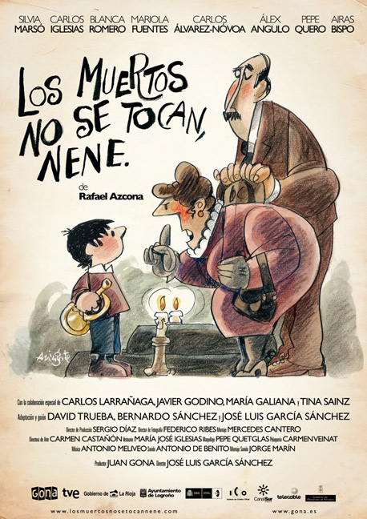

Slide 41
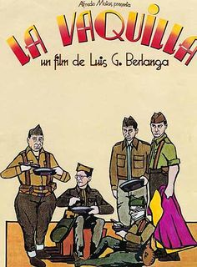
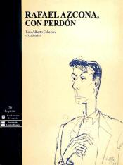

Slide 42
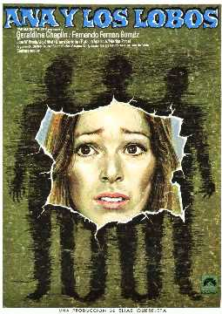
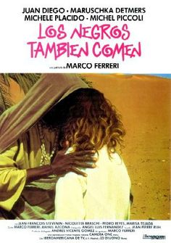

Slide 43
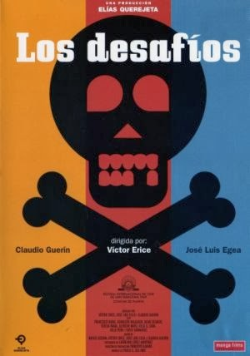
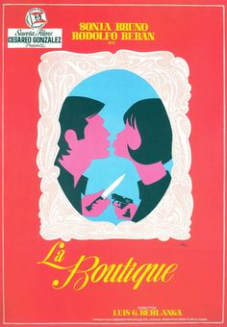

Slide 44
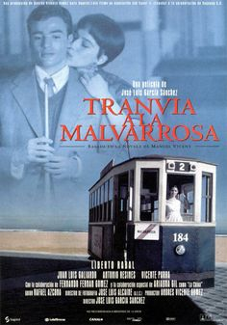


Slide 45



Slide 46



Slide 47



Slide 48


Slide 49
Ha dejado dicho que cada película tiene su momento en la vida de cada uno. Cuales son sus películas de ahora? Qué cine le gusta más?
A mí lo que me gusta es la confusión de los géneros, entre ellos prefiero la comedia y no tengo nada contra la tragedia, siempre que sea grotesca. Siempre me ha gustado el cine cómico, ahora prefiero la comedia más o menos esperpéntica, y a una isla desierta me llevar a Cantando bajo la lluvia. Ah, y una navaja suiza de 10 o 12 usos.
Existen repelentes niños Vicentes dentro del cine español?
No lo sé. Pero supongo que, de haberlos, habría que buscarlos entre los sesudos teóricos del llamado séptimo arte.

Slide 50

TAMAÑO NATURAL

Slide 51

EL VERDUGO’

Slide 52

LA CORTE
DEL FARAÓN

Slide 53

EL BOSQUE ANIMADO

Slide 54


Slide 55

"EL AÑO DE LAS LUCES"
FERNANDO FERNÁN-GÓMEZ

Slide 56

LA ESCOPETA NACIONAL

Slide 57

LA VAQUILLA

Slide 58

LOS GIRASOLES CIEGOS

Slide 59


Slide 60


Slide 61


Slide 62


Slide 63


Slide 64

FRASES DE RAFAEL AZCONA
"Yo me considero una especie de asistenta al servicio del director, que es mi señorito".
"Si el cine ha enriquecido a la literatura, como se admite desde algún tiempo, la literatura lleva un siglo enriqueciendo al cine".
"Cuando se reprimen los instintos, se anulan los sentimientos".
"Lo de escribir es sólo ponerse. Dentro del ordenador están todas las palabras".
"Un guión no debe tener adjetivos, cuanto menos literatura haya, mejor".
"Eso de pasar de súbdito a ciudadano ha sido una de las mejores cosas de mi vida".
"Lo del oficio de Rafael Azcona guionista se debe, más que a mis virtudes, a mi longevidad".
"Es más fácil escribir para el cine que hacer una novela".
"El racismo más duro es el económico".
"La especie humana produce ejemplares horribles y también maravillosos, lo que pasa es que estos otros casi nunca son noticia".
"Para mí, la risa es el mejor aliento".

Slide 65




Slide 66





Slide 67
UN FUERTE
ABRAZO,
QUE TENGAS
UN BUEN DÍA

Slide 68







¿Te ha gustado?
Puedes ver más entrando
Aquí
Además puedes recibir powerpoints en tu correo electrónico suscribiéndote aquí:

